Slide 1
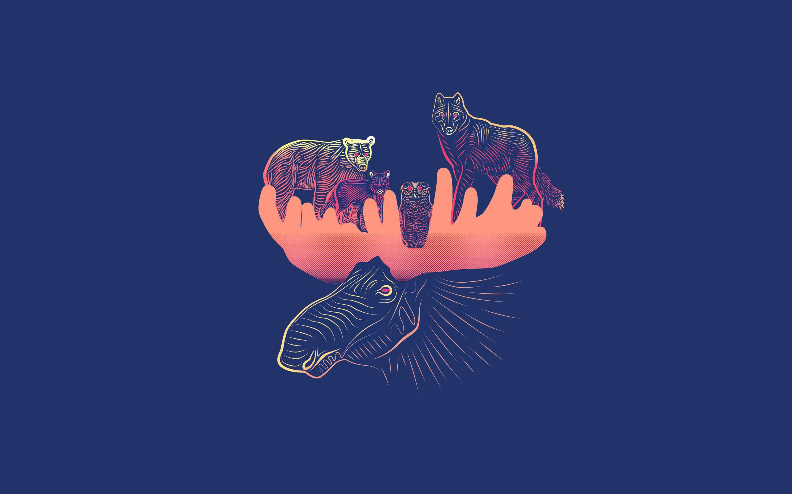
Всероссийский урок
«Эколята – молодые защитники природы»
«Животные родного края»

Slide 2

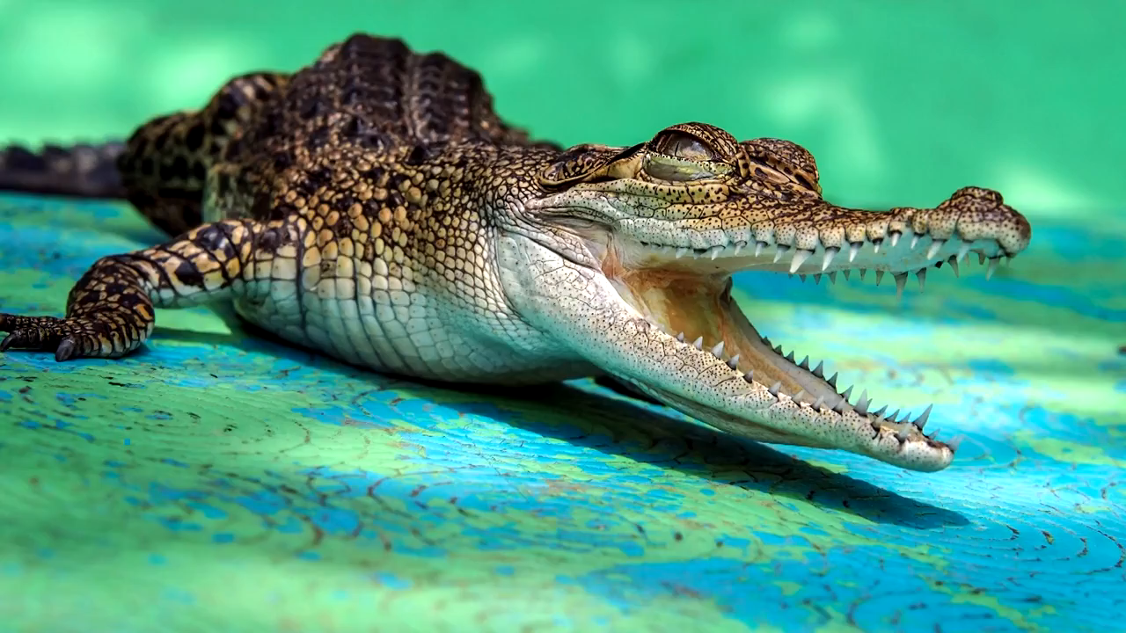
Для чего крокодил глотают камни?

Slide 3

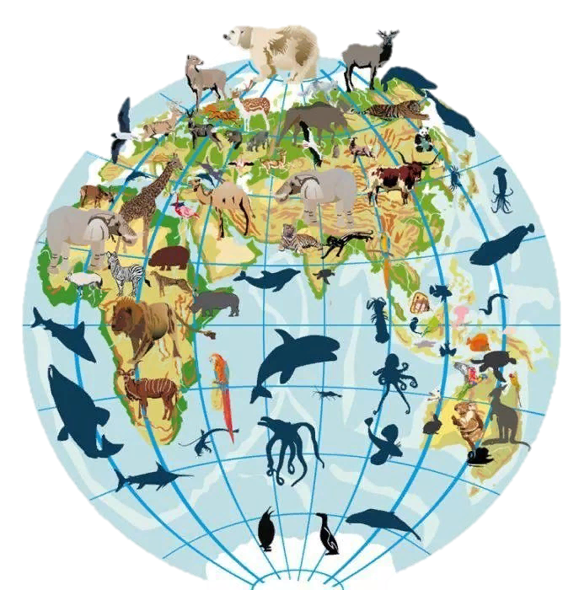
Мир животных удивителен

Slide 4
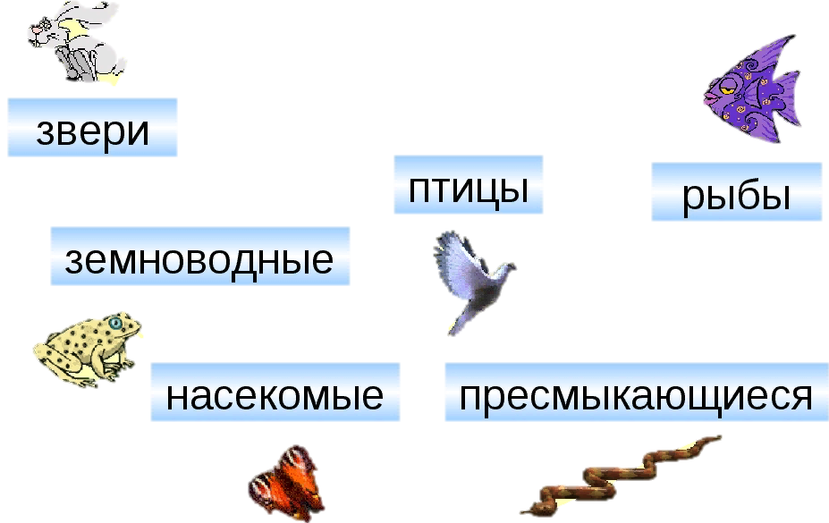
Животные

Slide 5
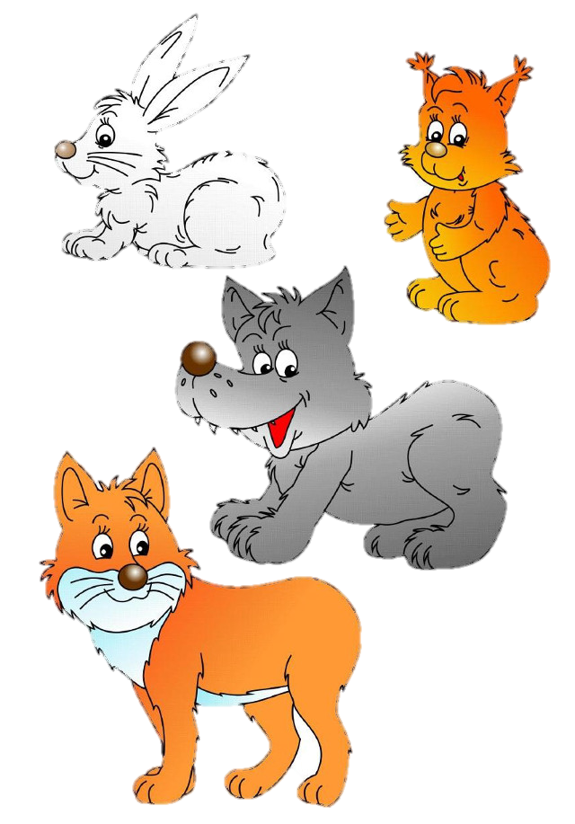
Звери

Slide 6


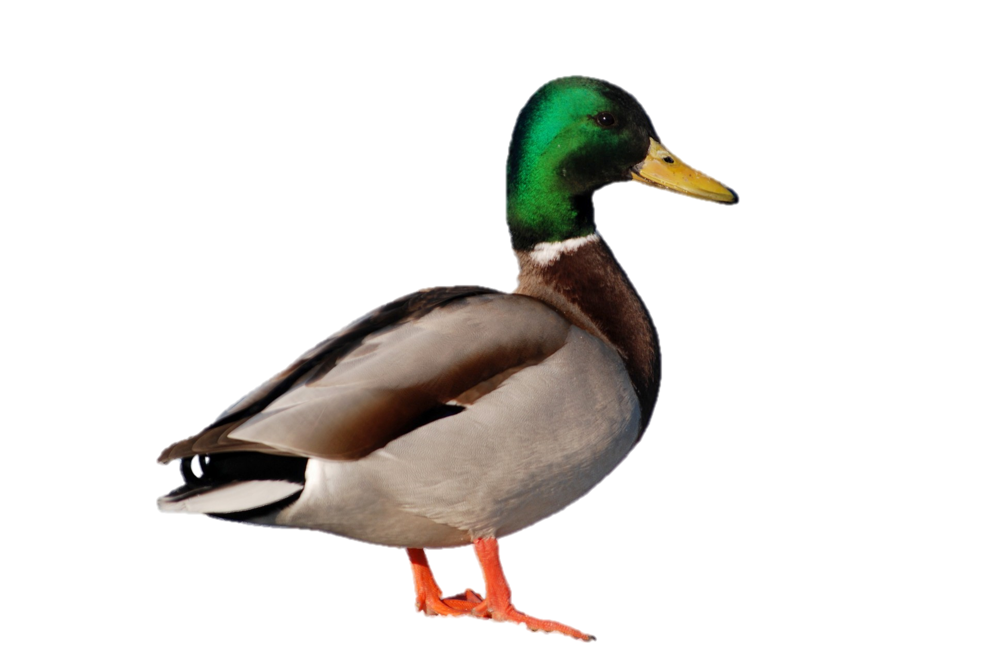
Птицы

Slide 7
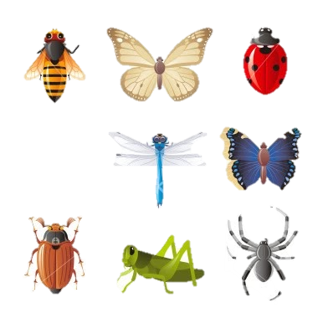
Насекомые

Slide 8


Рыбы

Slide 9

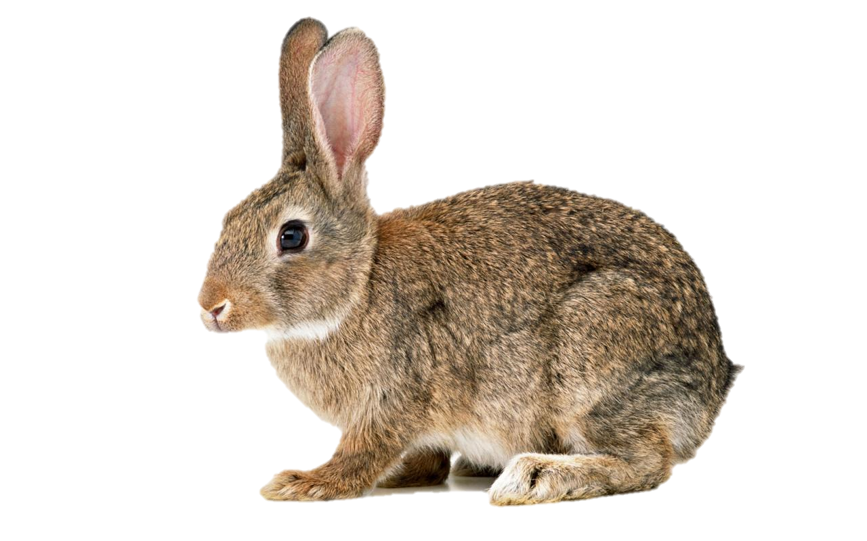
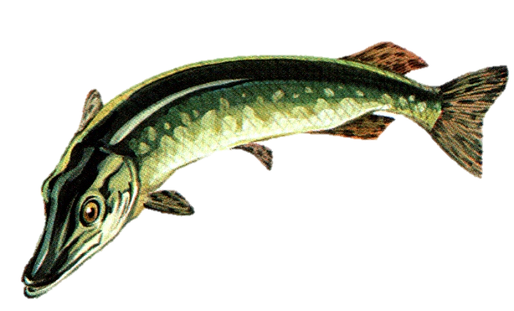
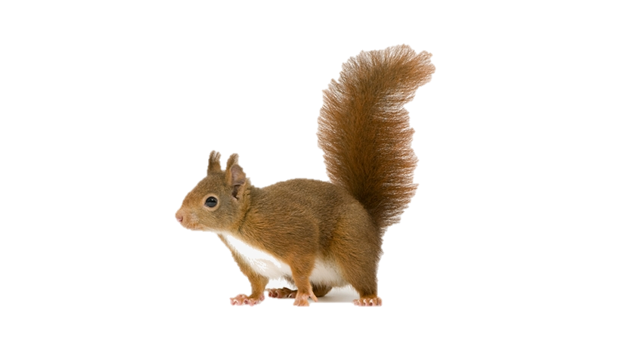
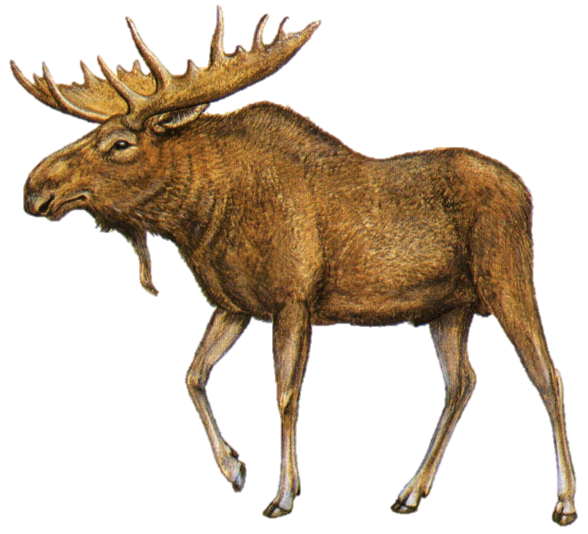
Отгадай

Slide 10
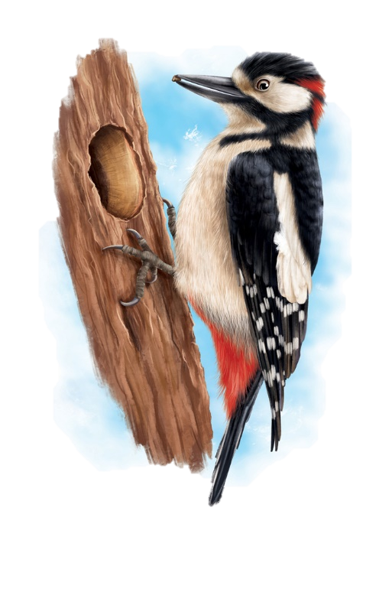
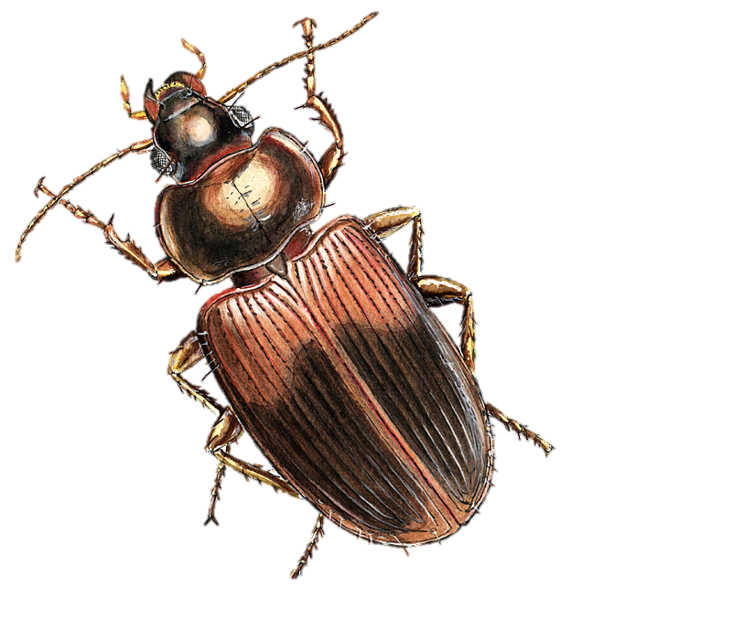
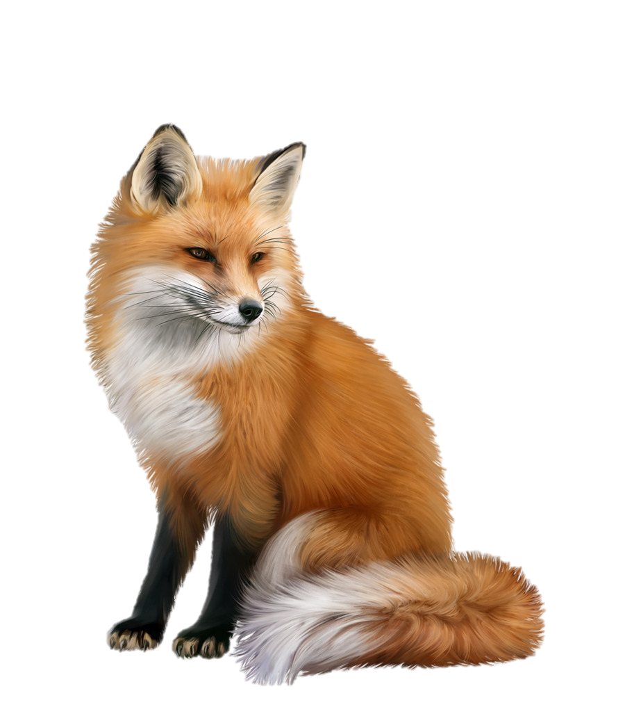


Slide 11
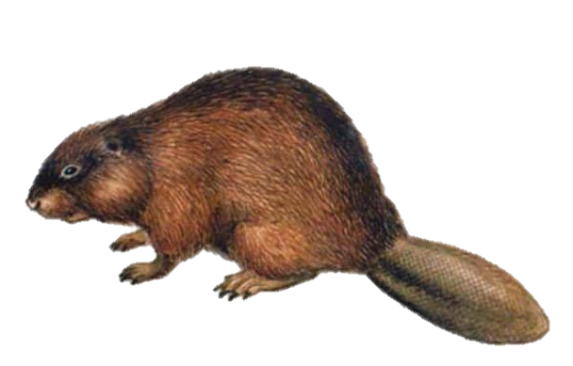
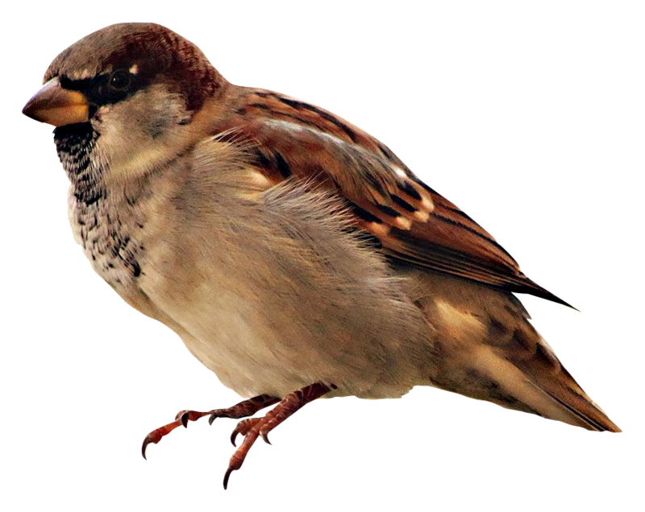
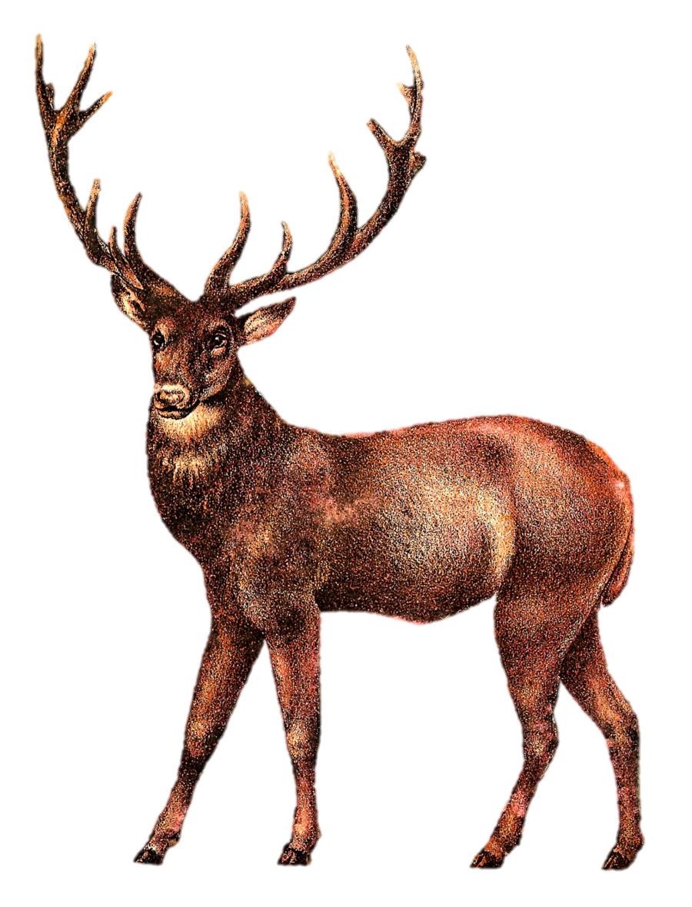
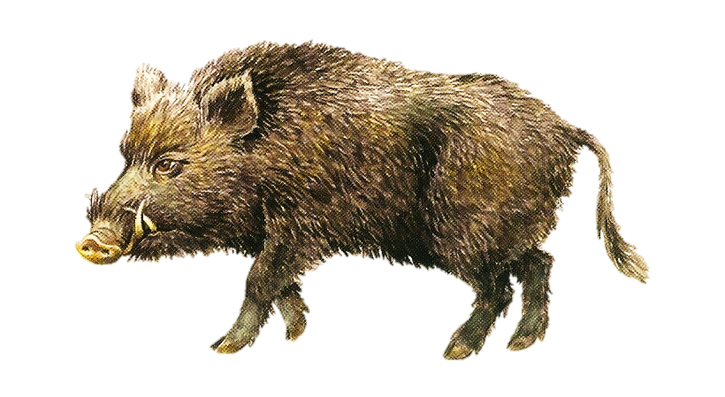

Slide 12
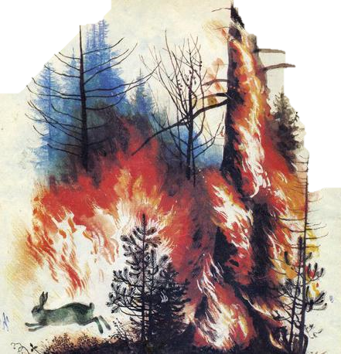
«Лесной пожар»
Забывчивый охотник на привале
Не разметал, не растоптал костра.
Он в лес ушел, а ветки догорали
И нехотя чадили до утра.
А утром потухающий костер
И, сыпля искры, посреди поляны
Багровые лохмотья распростер.
Он всю траву с цветами вместе выжег,
Кусты спалил, в зеленый лес вошел,
Как вспугнутая стая белок рыжих,
Он заметался со ствола на ствол.
И лес гудел от огненной метели,
С морозным треском падали стволы,
И, как снежинки, искры с них летели
Над седыми сугробами золы

Slide 13


Берегите природу!

